Slide 1
AULA DE DICAS

Slide 2
SEMPRE CAEM

Slide 3
GRUPOS VEGETAIS

Slide 4
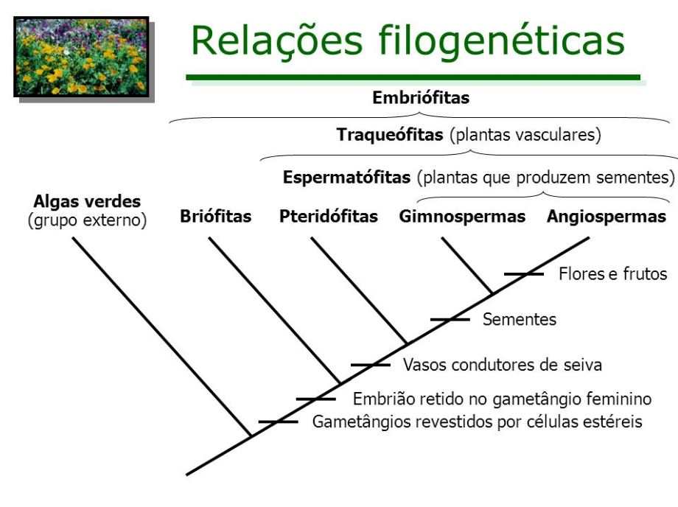

Slide 5
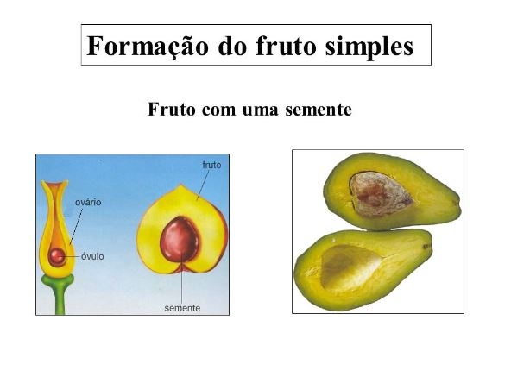

Slide 6
FLUXO DE ENERGIA NOS ECOSSISTEMAS

Slide 7
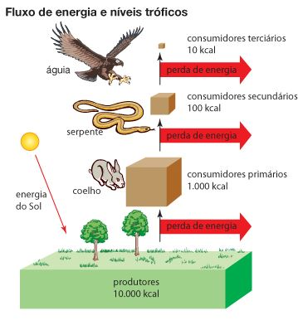

Slide 8
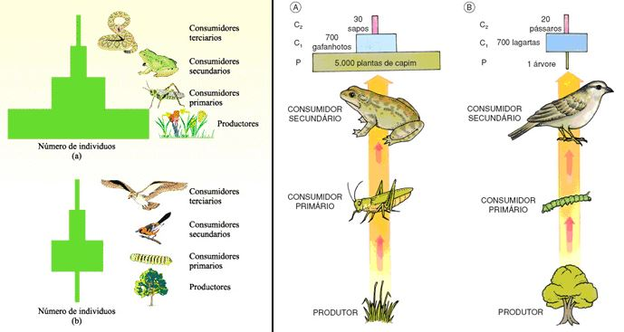

Slide 9
CIRCULAÇÃO ANIMAL COMPARADA

Slide 10
CIRCULAÇÃO

Slide 12
SISTEMA NERVOSO

Slide 13
